Slide 1

Проектування та розробка віртуальних лабораторних робіт з використанням бібліотеки програмних модулів 3D об’єктів
Виконавець: Руденко Д. В 641 гр. ФФМІ
Керівник: доц. Кравцов Г. М

Slide 2
Актуальність дослідження
Полягає в тому, що розроблене програмне забезпечення віртуальної лабораторної роботи дає можливість користувачам системи дистанційного навчання виконувати фізичний експеримент віртуально без використання додаткового обладнання.

Slide 3
Об'єкт дослідження
Модуль «Віртуальна лабораторія» в системі дистанційного навчання «ХВУ», інструменти для створення лабораторних робіт.
Предмет дослідження
Віртуальні лабораторні роботи з використанням бібліотеки програмних модулів 3D об’єктів.

Slide 4
Мета дослідження
Спроектувати програмний модуль виконання сценарію ВЛР та розробити програму забезпечення модулю її ініціалізації.

Slide 5
Завдання
Спроектувати:
класи 3D об’єктів;
модуль розпаковки програмних 3D об’єктів;
програмний модуль виконання сценарію ВЛР;
Розробити:
серверну частину модуля виконання ВЛР;
інтерфейс програмного модулю ініціалізації та виконання ВЛР;
прототип програмного модулю виконання ВЛР;

Slide 6
Порівняльна таблиця огляду програмних реалізацій віртуальних лабораторій:
Ресурс | Мова: Українська Російська | Кількість дисциплін | Наявність 3D графіки | інтерактивність об'єктів | Інтеграція СДН
Virtulab.net | + | 5 | + | - | -
Phet.colorado.edu | - | 5 | - | - | -
Algodoo.com | - | 1 | - | + | -
Demonstrations.wolfram.com | - | 6 | + | + | -
Physics.ccsu.edu | - | 1 | - | - | -
Myphysicslab.com | - | 1 | - | + | -
Ephysics.physics.ucla.edu | - | 3 | - | - | -
Virtual_Lab_DLS | + | n | + | + | +

Slide 7
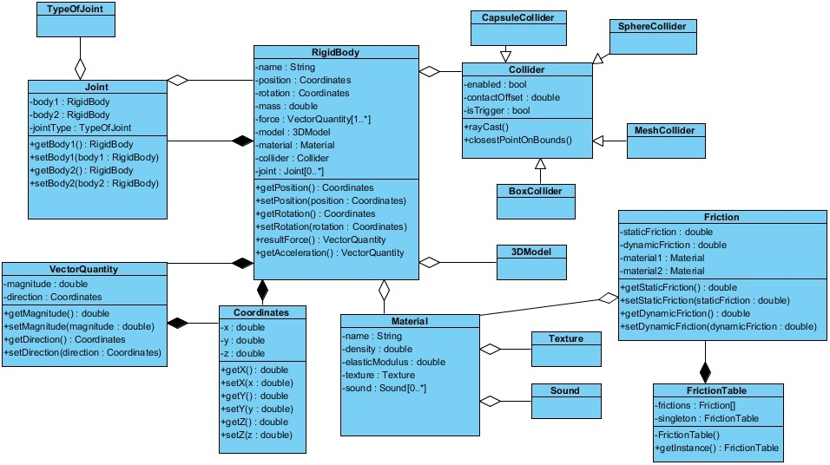
Класи 3D об’єктів:

Slide 8
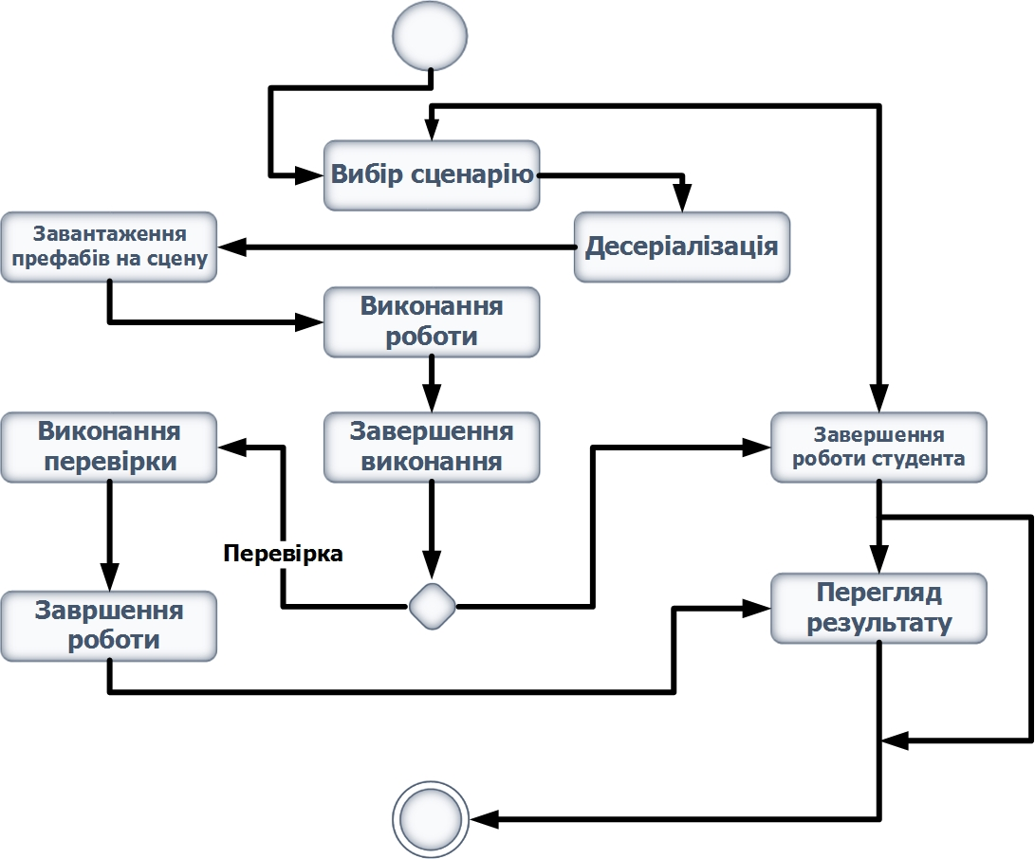
Виконання сценарію ВЛР:

Slide 9
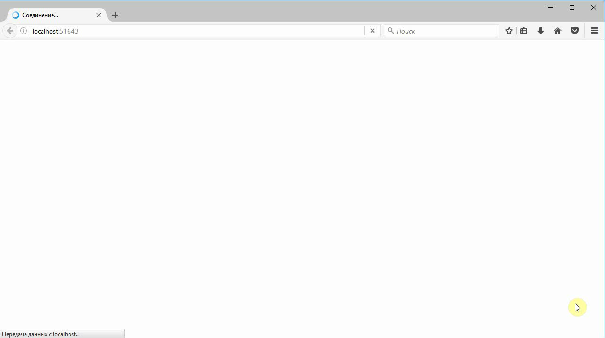

Slide 10
Висновки:
В результаті виконаної роботи можна зробити наступні висновки:
Спроектовані класи 3D об’єктів, модуль розпаковки програмних 3D об’єктів та програмний модуль виконання сценарію віртуальних лабораторних робіт.
Розроблена серверна частина модуля виконання віртуальних лабораторних робіт та прототип програмного модулю їх виконання.

Slide 11
Дякую за увагу

